Slide 1

Федеральное государственное бюджетное образовательное учреждение высшего образования
«МИРЭА – Российский технологический университет»
РТУ МИРЭА
Институт информационных технологий
Кафедра практической и прикладной информатики
Дисциплина «Моделирование бизнес-процессов»
Практическая работа №17
Студент: Утенков Ю. Ю.
Группа: ИКБО-36-22
Преподаватель: Геращенко Л.А.
Москва 2024

Slide 2
Цель
Создание организационной модели в методологии ARIS.
Задачи
Используя открытые источники Интернете найти организационную структуру управления организации охранной деятельности.
Построить организационную модель в методологии ARIS
Выполнить отчет и презентацию по практической работе.

Slide 3

Розничная торговля

Slide 4
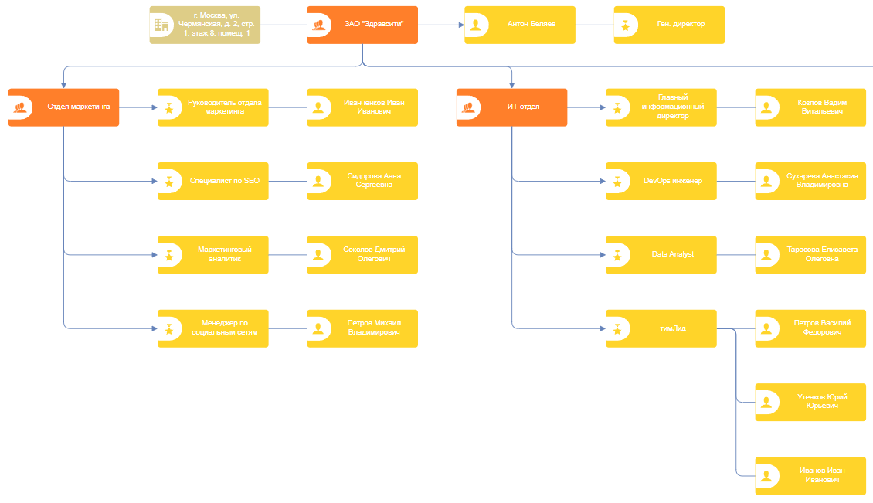
Организационная модель

Slide 5
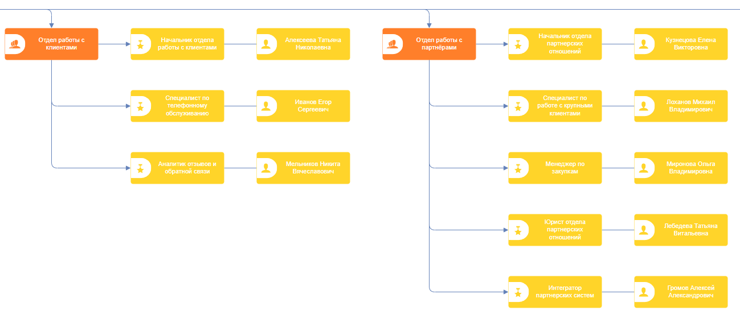
Организационная модель

Slide 6
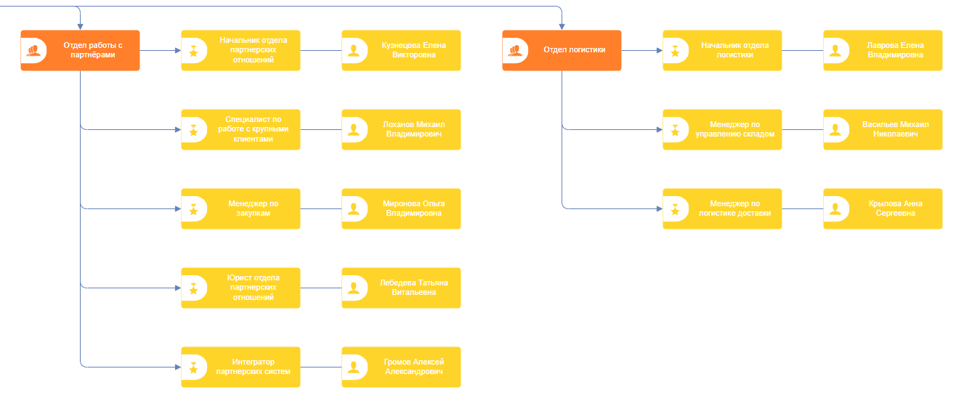
Организационная модель

Slide 7
Вывод
Была найдена организационная структура управления организации розничной торговли и построена организационная модель в методологии ARIS.

Slide 8
СПАСИБО ЗА ВНИМАНИЕ!

